Slide 1

Trích xuất thông tin thẻ căn cước công dân
GVHD: Nguyễn Thanh Tuấn
Thành Viên:
Phạm Văn Hạnh
Trần Hữu Huy
Nguyễn Trường Sơn

Slide 2
Nội dung
1. Giới thiệu
2. Tiền xử lý dữ liệu
3. Pipeline
4. Cropper
5. Detector
6. Face verification
7. Reader
8. Kết quả
9. Demo

Slide 3
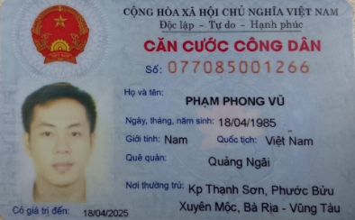
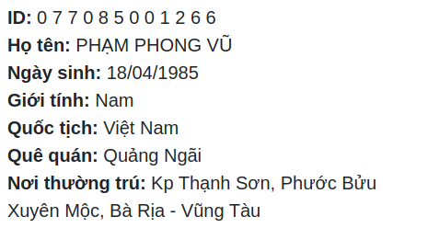
1. Giới thiệu
-Bài toán :
Nhận dạng và trích xuất thông tin từ ảnh chụp căn cước công dân theo các trường như: họ trên, ngày tháng năm sinh, quê quán, nơi thường trú, số căn cước,…
-Ứng dụng :
Tăng tốc độ quy trình xử lý của các giao dịch viên, các hệ thống ví điện tử tại Việt Nam.

Slide 4
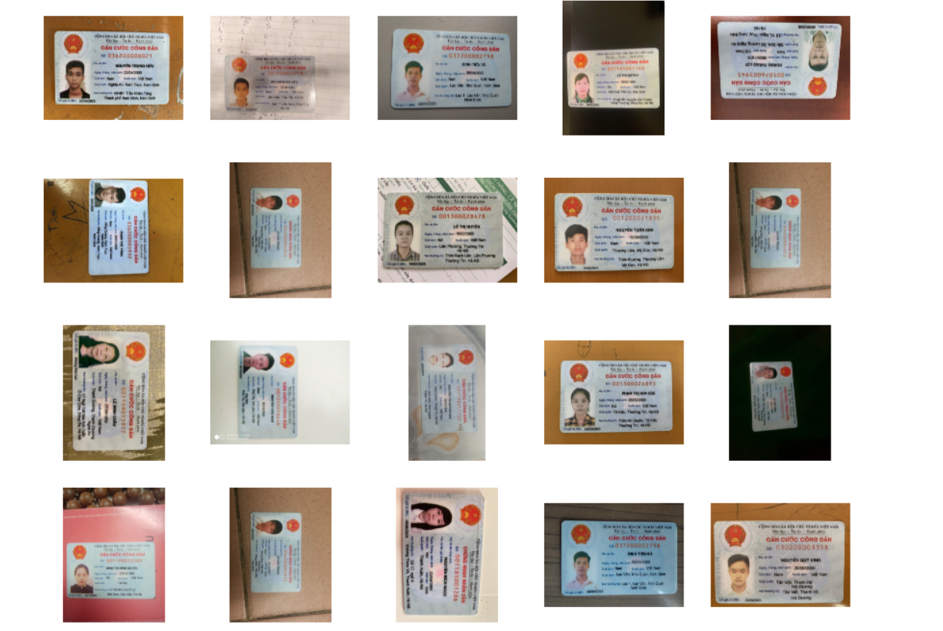
2. Tiền xử lý dữ liệu
Augment data:
+ xoay
+ đa dạng kích thước thẻ căn cước
+ thay đổi độ sáng
=> Từ 120 ảnh gốc -> 600 ảnh.

Slide 5
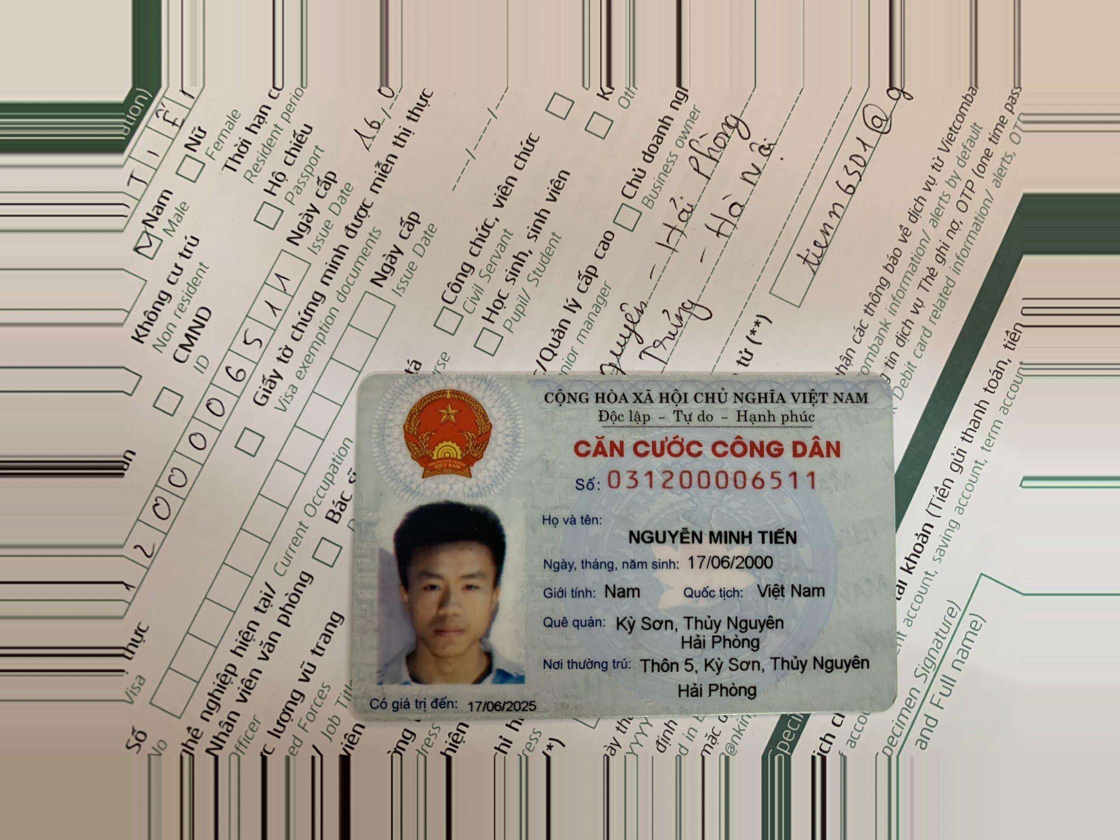
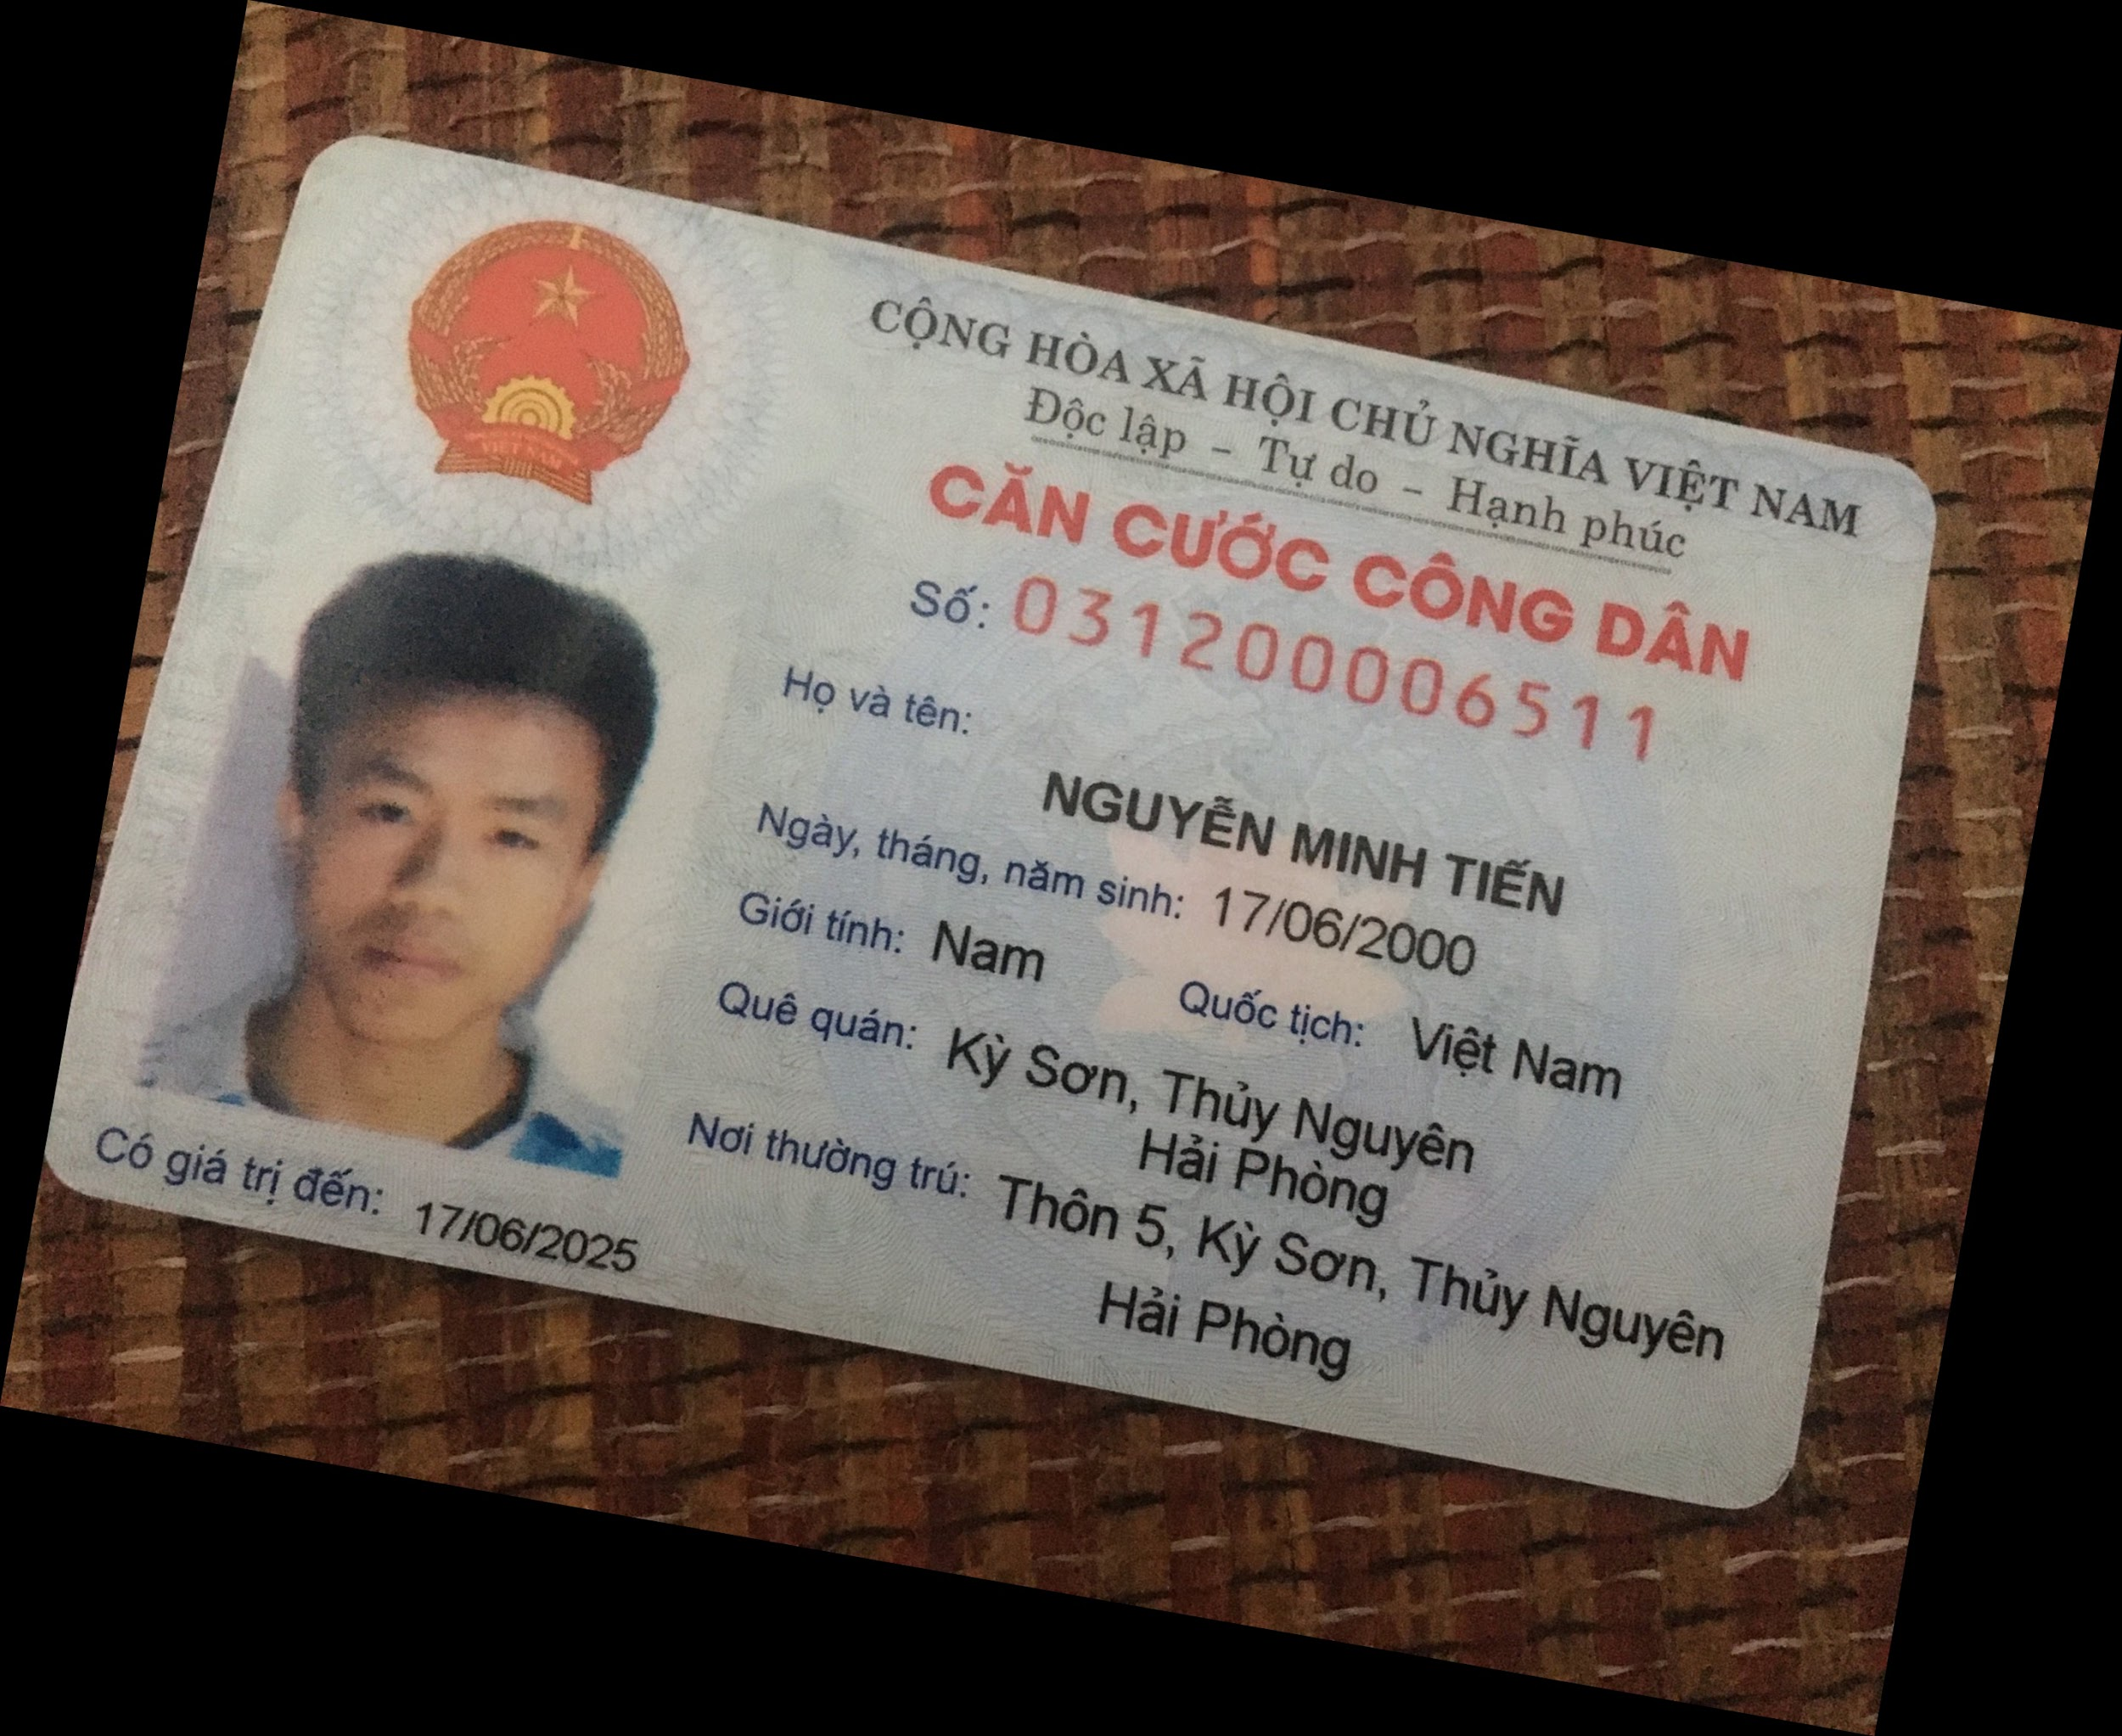
Augment Data

Slide 6
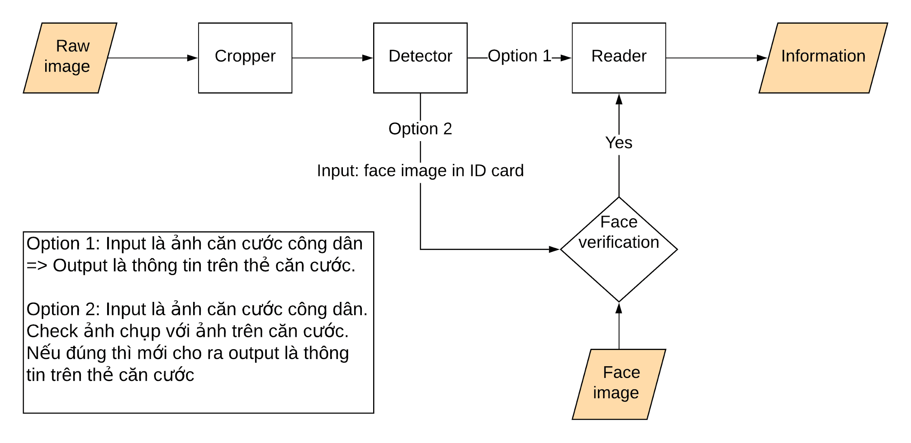
3. Pipeline

Slide 7
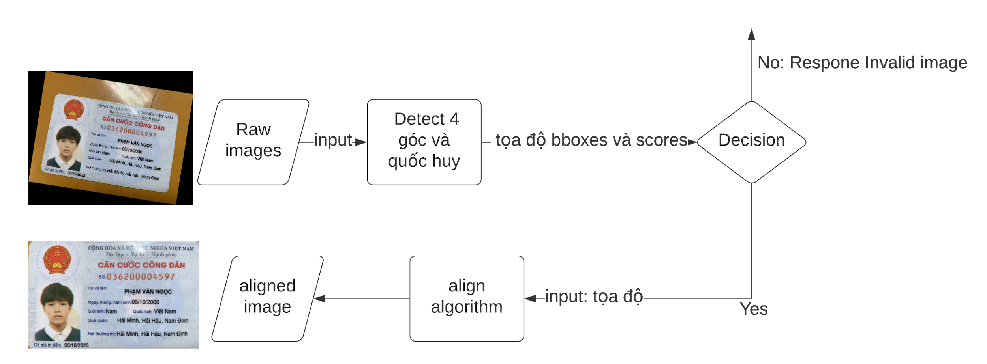
4. Cropper

Slide 8
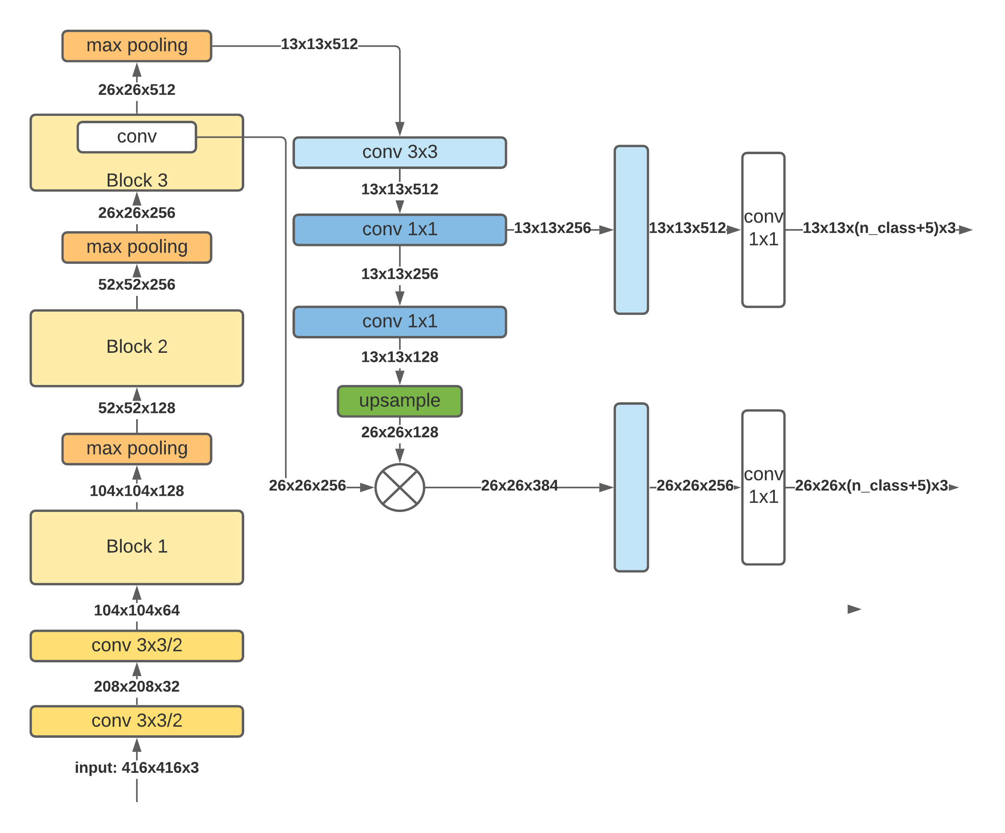
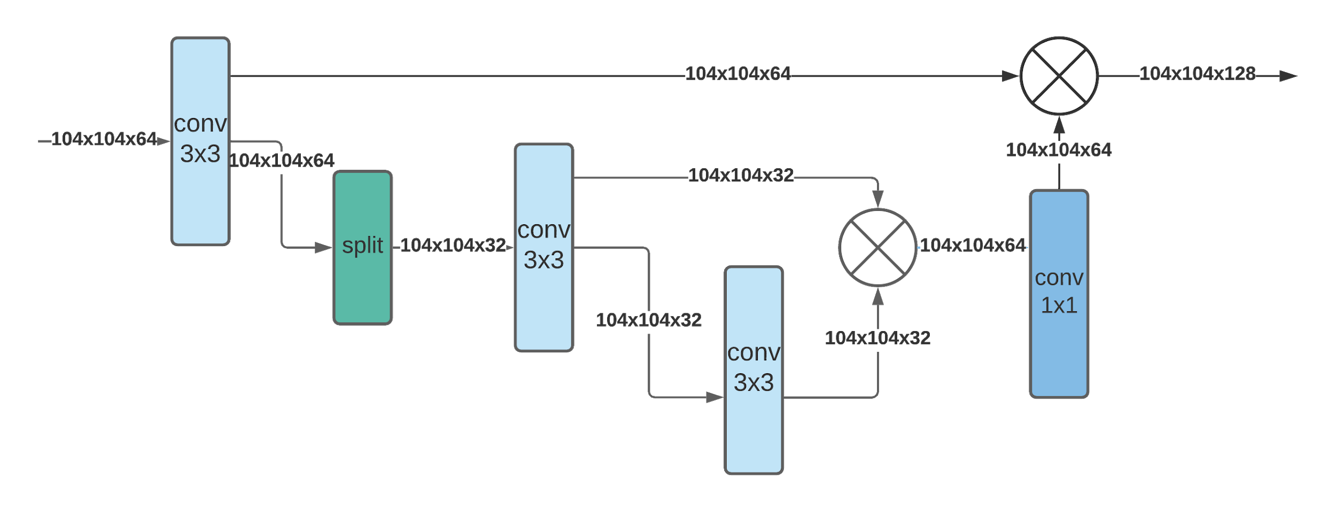
Kiến trúc YoloTiny-V4
Kiến trúc 1 Block

Slide 9
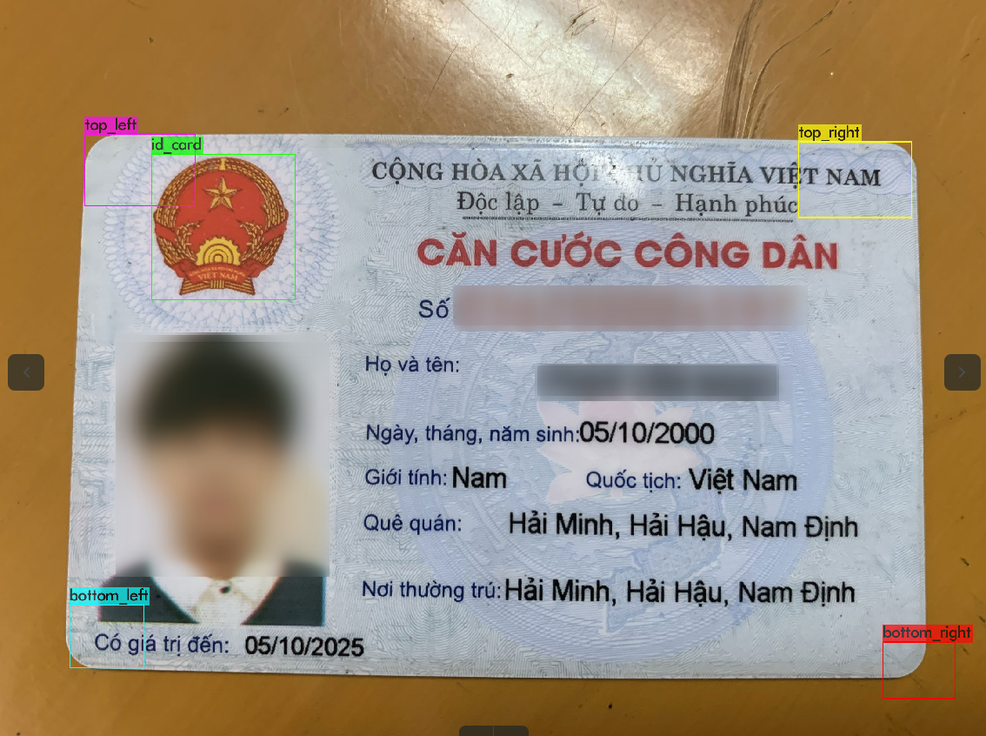
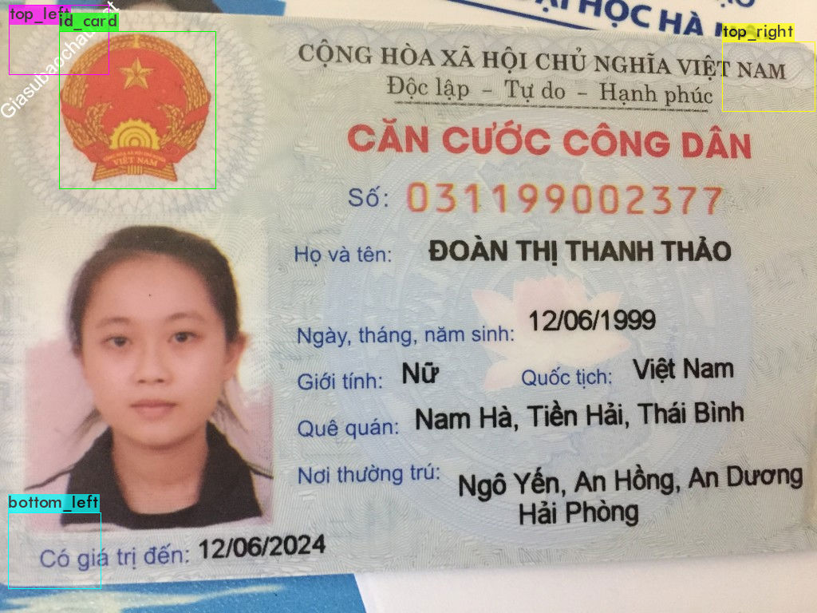

Detect 4 góc và quốc huy

Slide 10
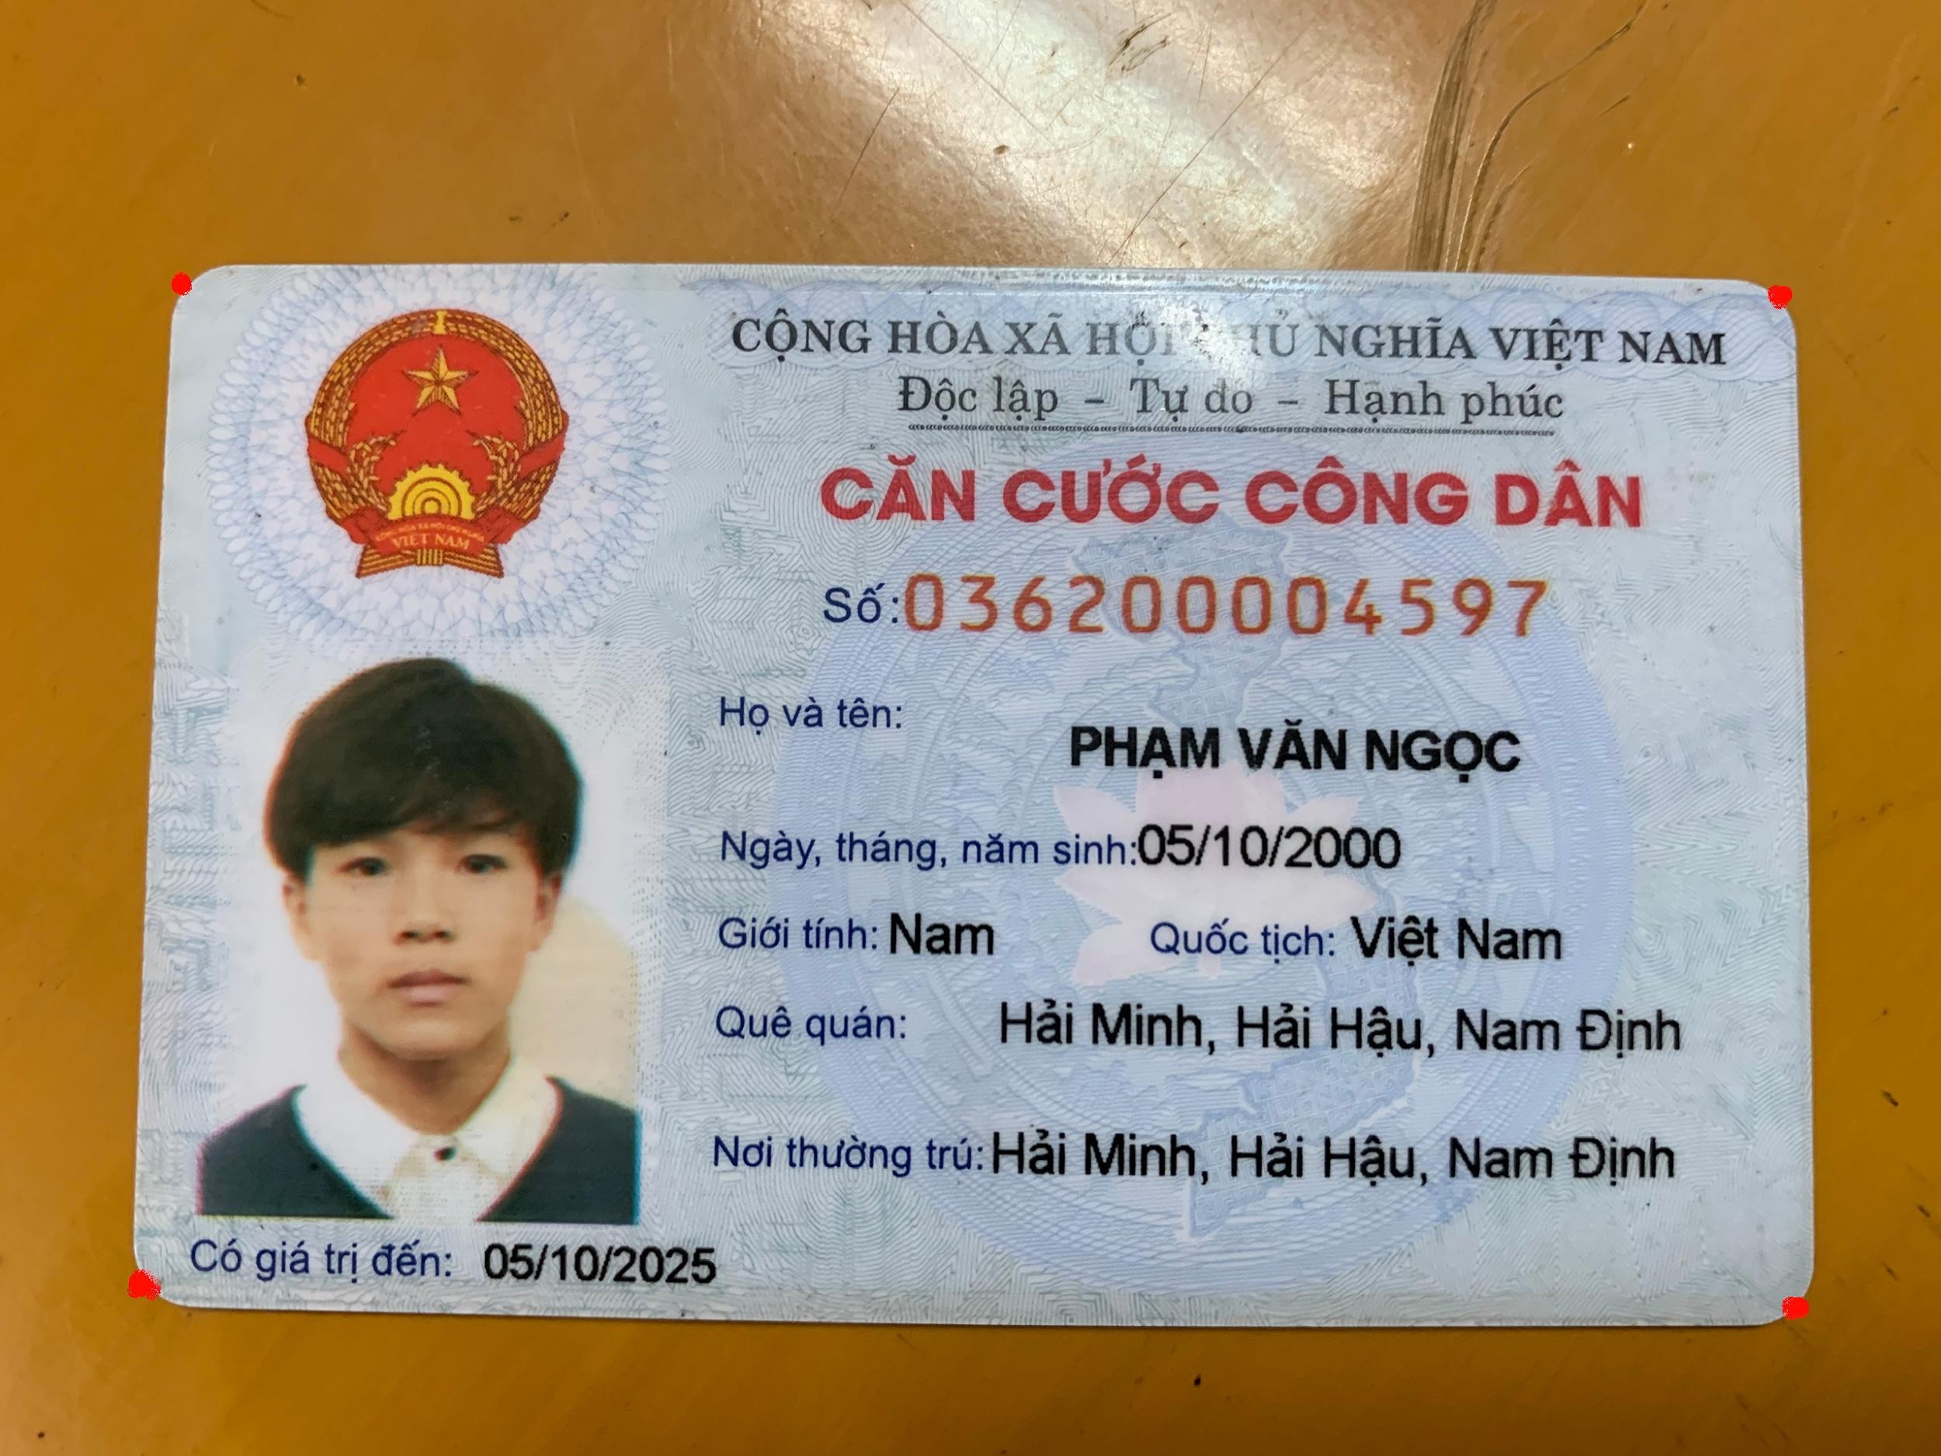
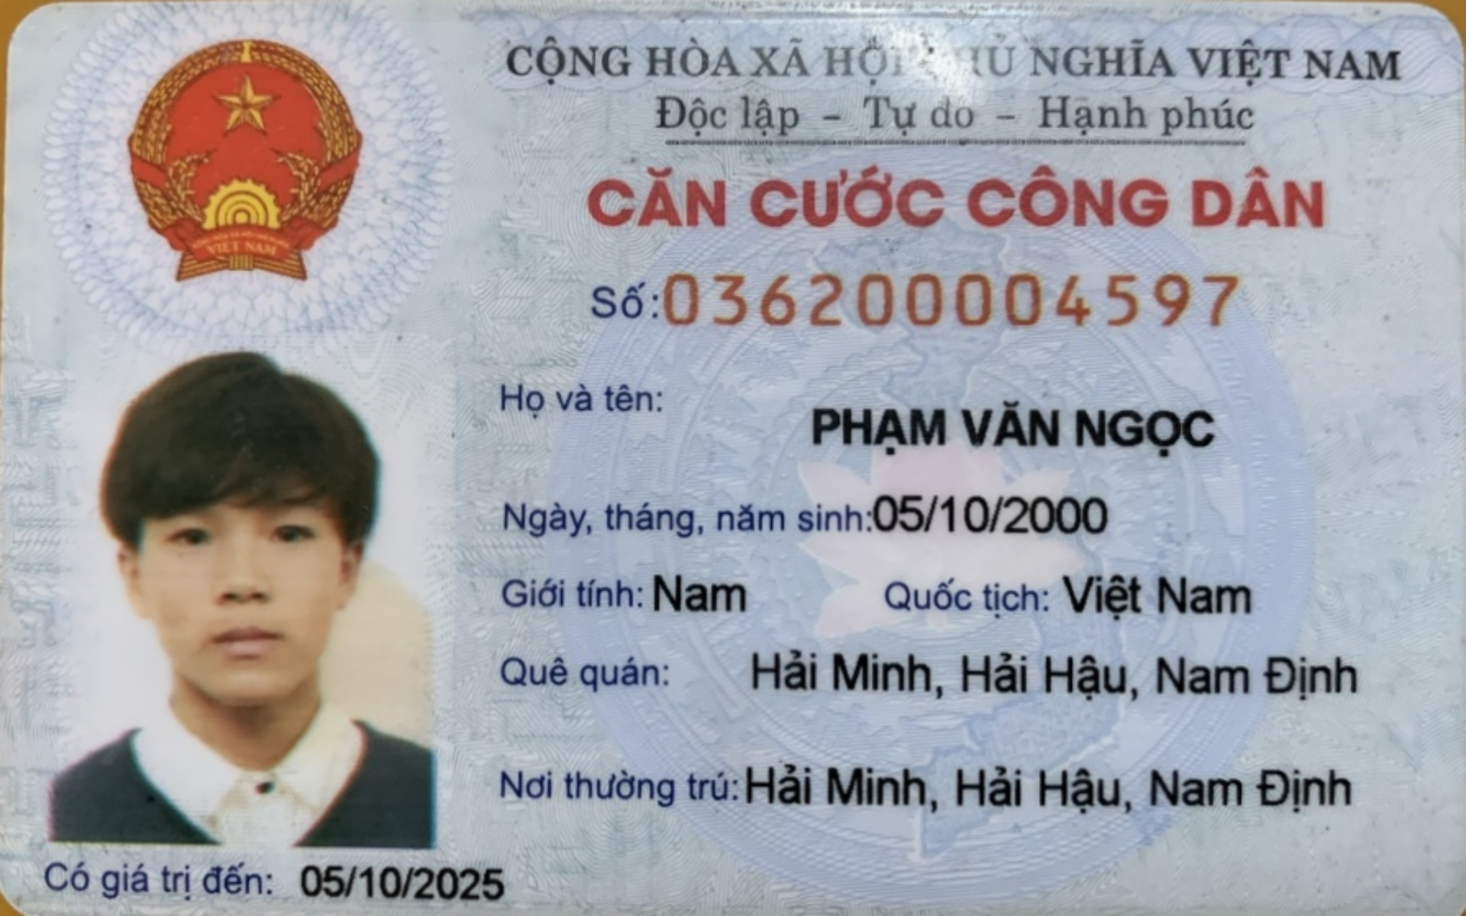
Align image

Slide 11
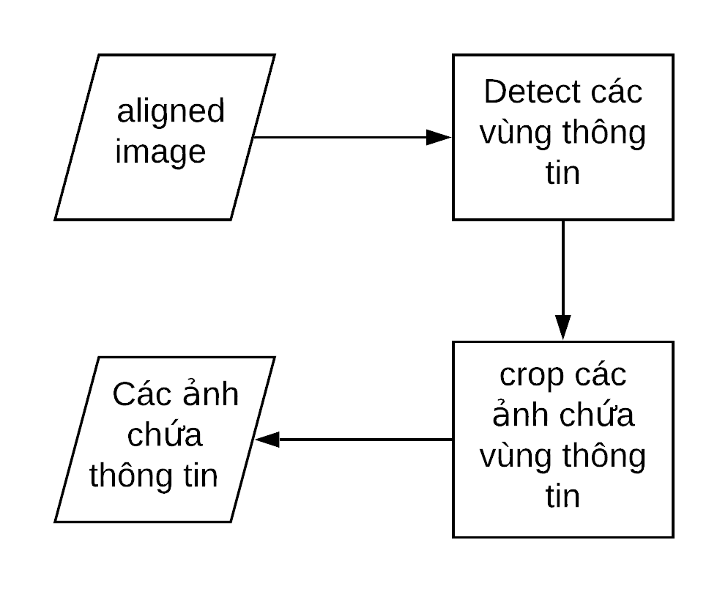
5. Detector

Slide 12
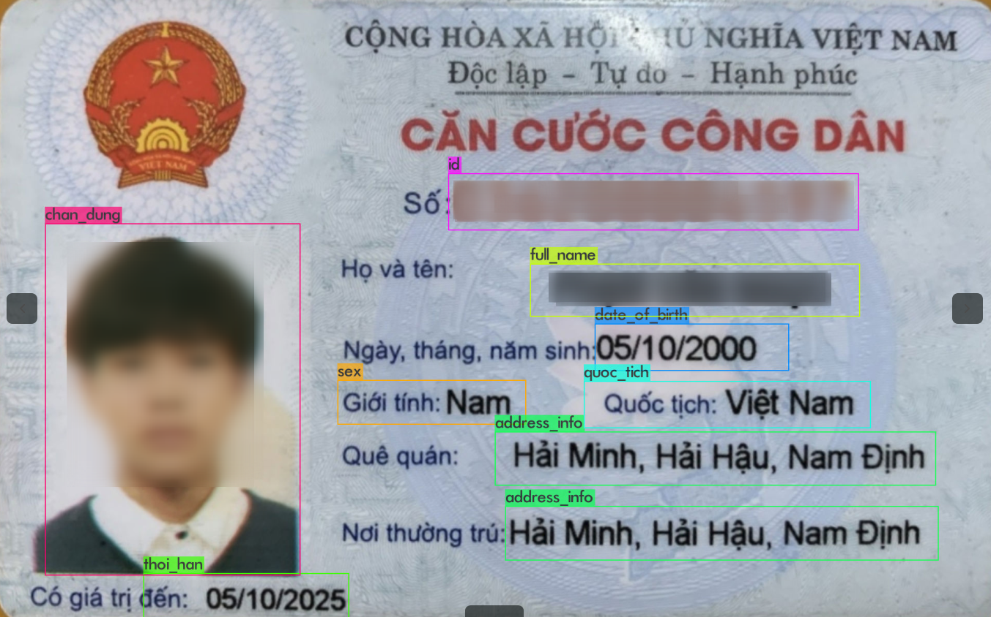
Phát hiện các vùng thông tin

Slide 13
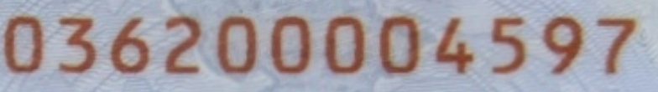
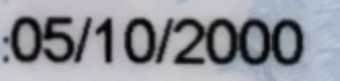


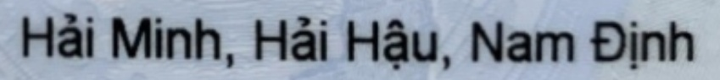

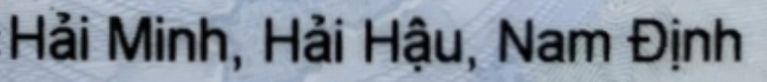
Cắt ảnh chứa các vùng thông tin

Slide 14
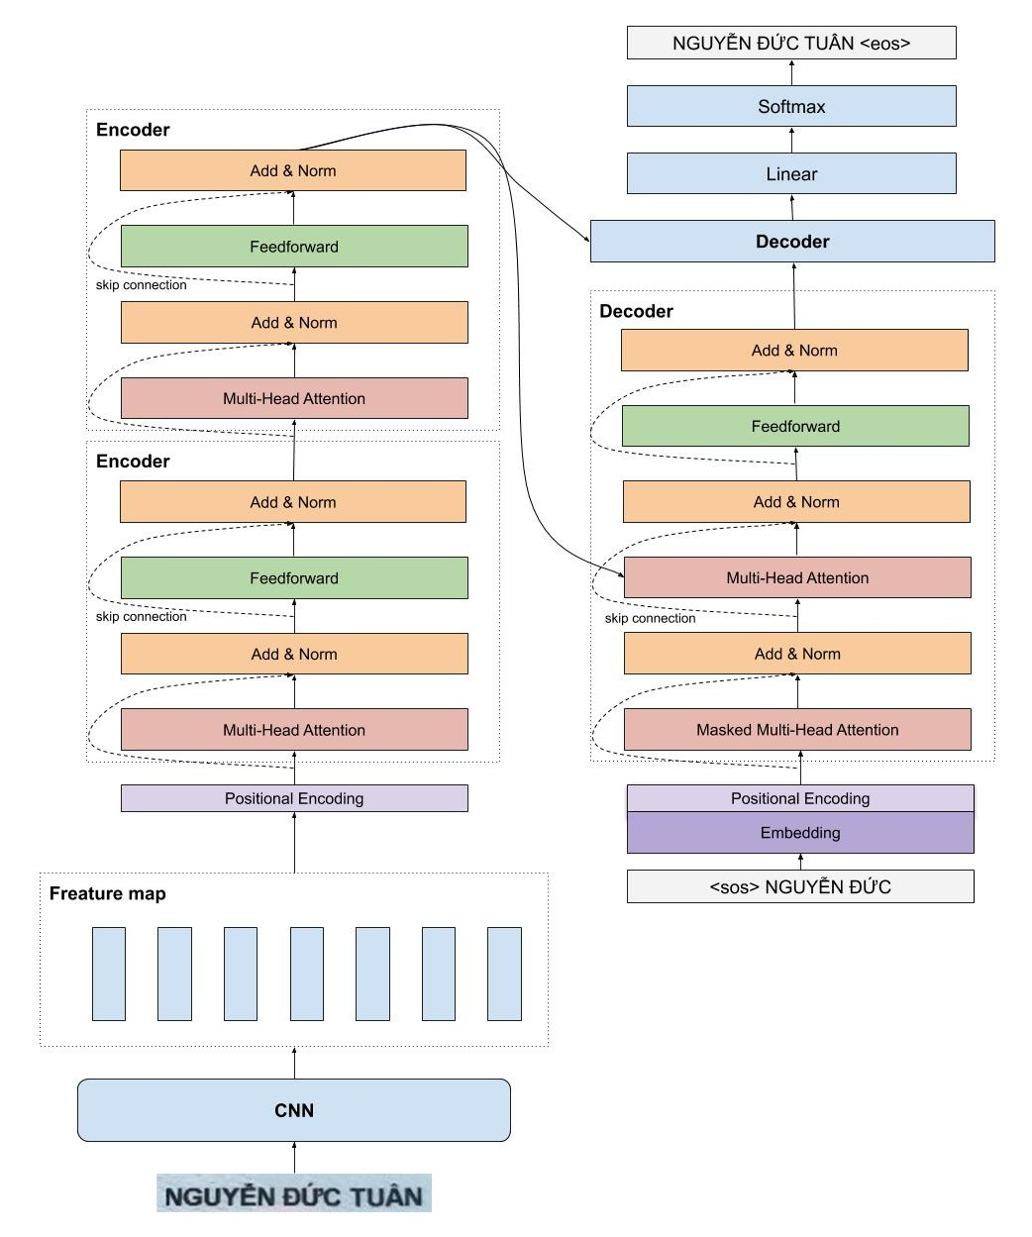
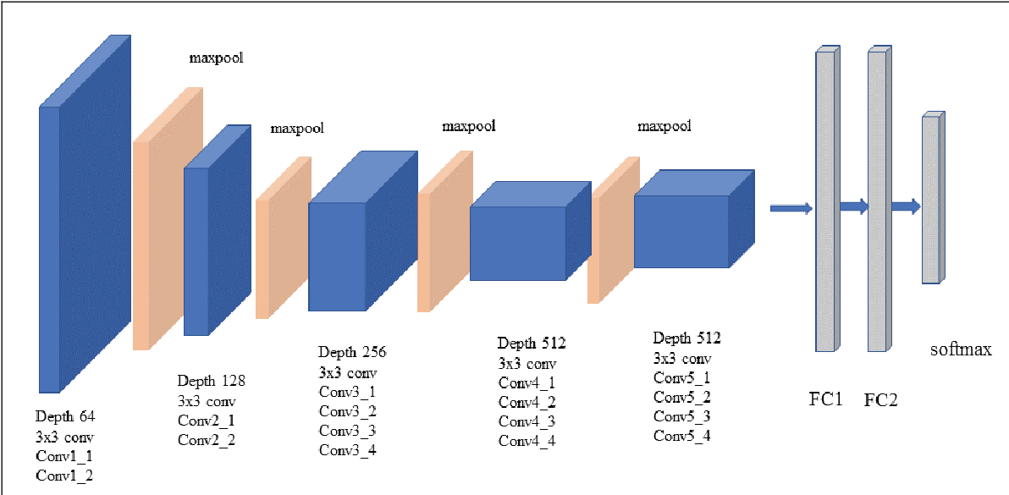
7. Reader

Slide 15
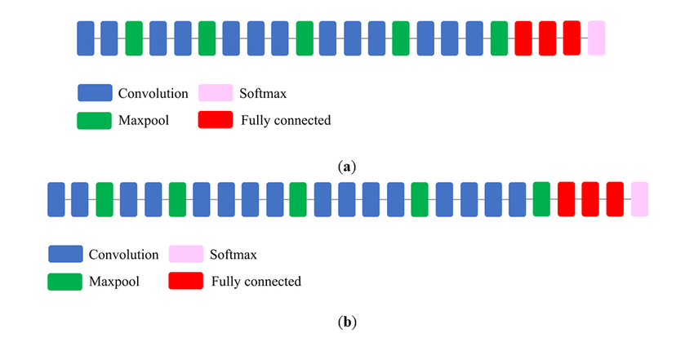
VGG19

Slide 16
VGG19
- Output của VGG19 là tập các feature maps
- Bỏ hết các fully connected layer ở cuối
- image_height = 32, image_max_width = 512, image_min_width = 32, ta sẽ cố ép ảnh đầu vào cho thỏa mãn đầu vào của model
-> input_shape: (512, 32, 1) do đưa về dạng gray
- Qua mạng CNN:
-> output_shape: (max_seq_length=1024, 256)

Slide 17
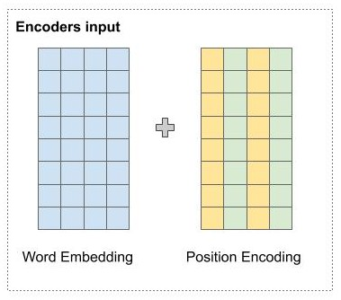
Transformer
- Input Embedding + Positional Embedding

Slide 18
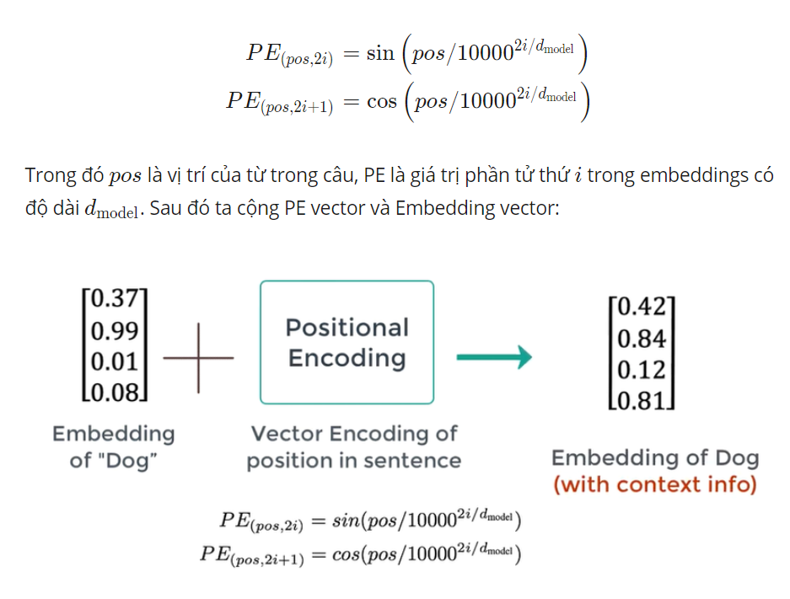
Transformer
- Input Embedding + Positional Embedding

Slide 19
Transformer
- Input Embedding + Positional Embedding
- Self-Attention

Slide 20
Self-Attention
- Key, Query, Value

Slide 21
Self-Attention
Input 1: [1, 0, 1, 0] Input 2: [0, 2, 0, 2] Input 3: [1, 1, 1, 1]
-> khởi tạo weights cho key, query và value:
Key: [[0, 0, 1], Query: [[1, 0, 1], Value: [[0, 2, 0], [1, 1, 0], [1, 0, 0], [0, 3, 0], [0, 1, 0], [0, 0, 1], [1, 0, 3], [1, 1, 0]] [0, 1, 1]] [1, 1, 0]]

Slide 22
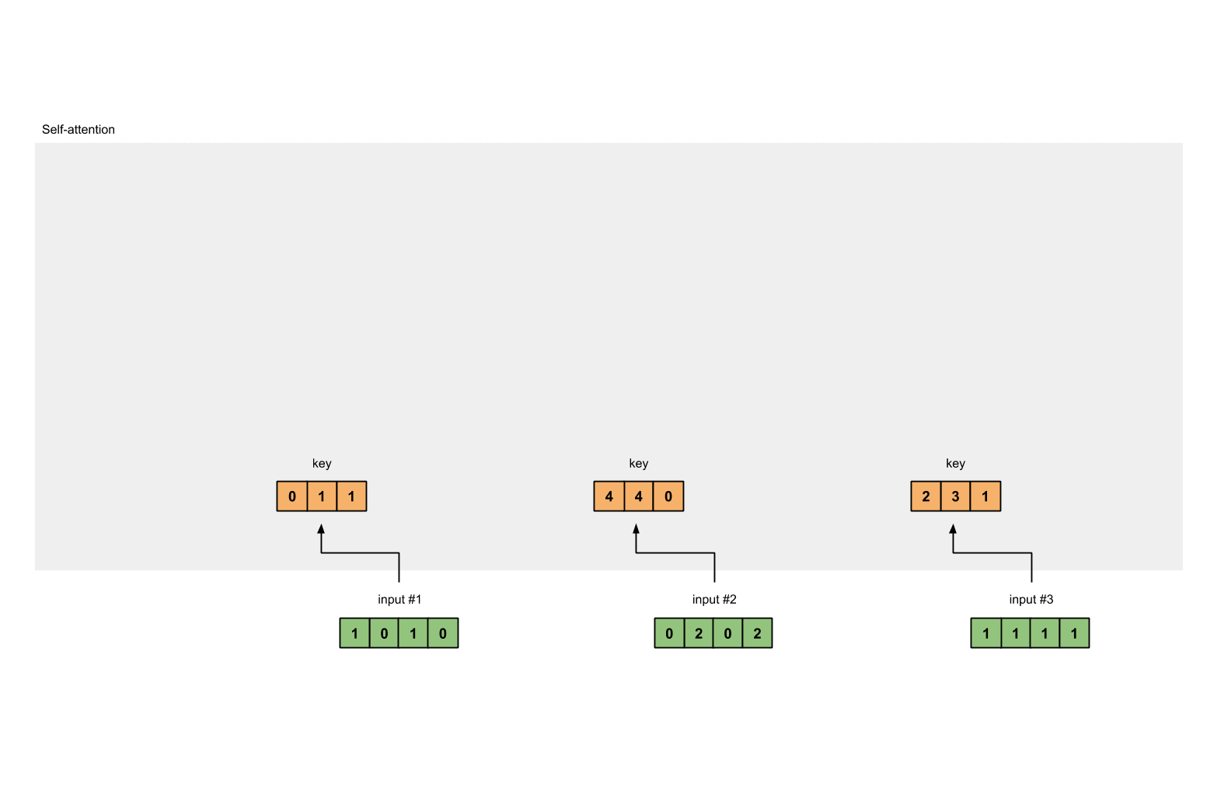
Self-Attention
- Tính trọng số Value cho từng input:
[0, 2, 0] [1, 0, 1, 0] [0, 3, 0] [1, 2, 3] [0, 2, 0, 2] x [1, 0, 3] = [2, 8, 0] [1, 1, 1, 1] [1, 1, 0] [2, 6, 3]
- Tính trọng số Key cho từng input:
[0, 0, 1] [1, 0, 1, 0] [1, 1, 0] [0, 1, 1] [0, 2, 0, 2] x [0, 1, 0] = [4, 4, 0] [1, 1, 1, 1] [1, 1, 0] [2, 3, 1]

Slide 23
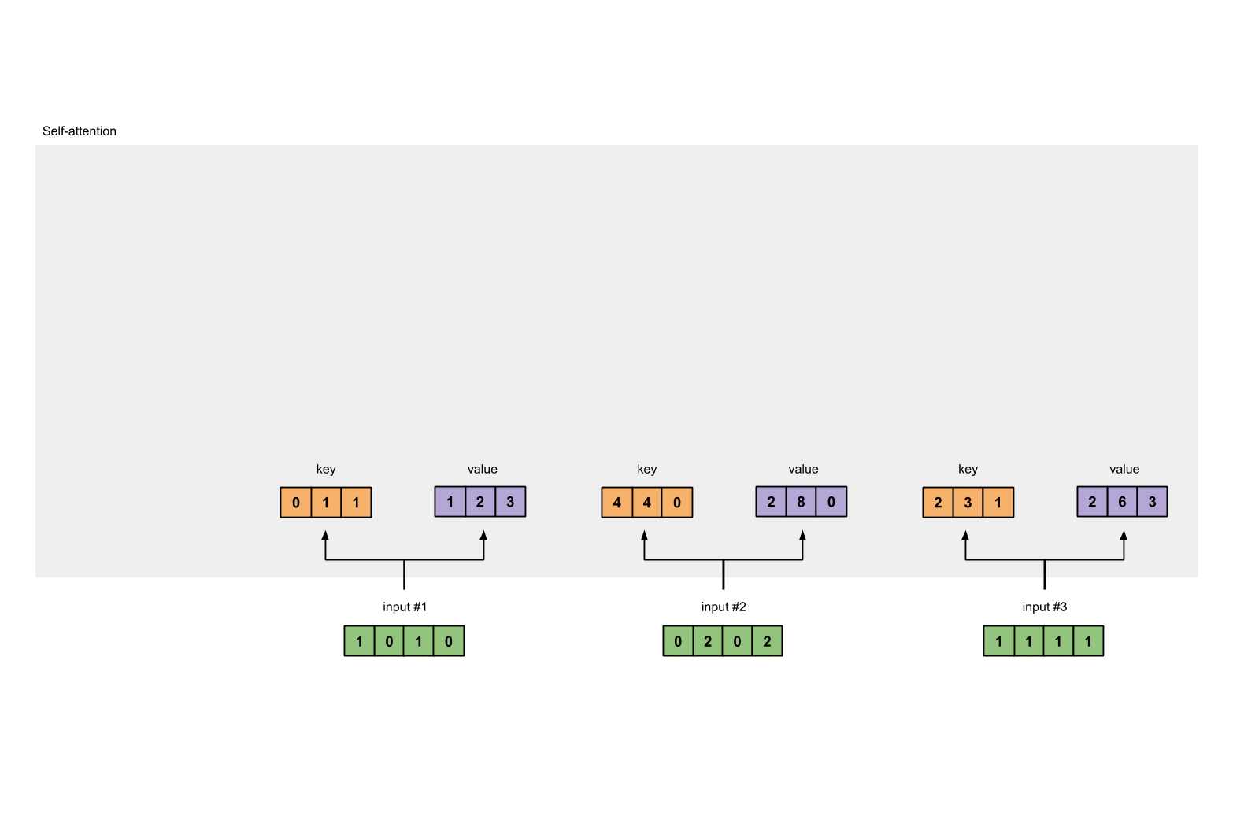
Self-Attention
- Tính trọng số Query cho từng input:
[1, 0, 1] [1, 0, 1, 0] [1, 0, 0] [1, 0, 2] [0, 2, 0, 2] x [0, 0, 1] = [2, 2, 2] [1, 1, 1, 1] [0, 1, 1] [2, 1, 3]

Slide 24
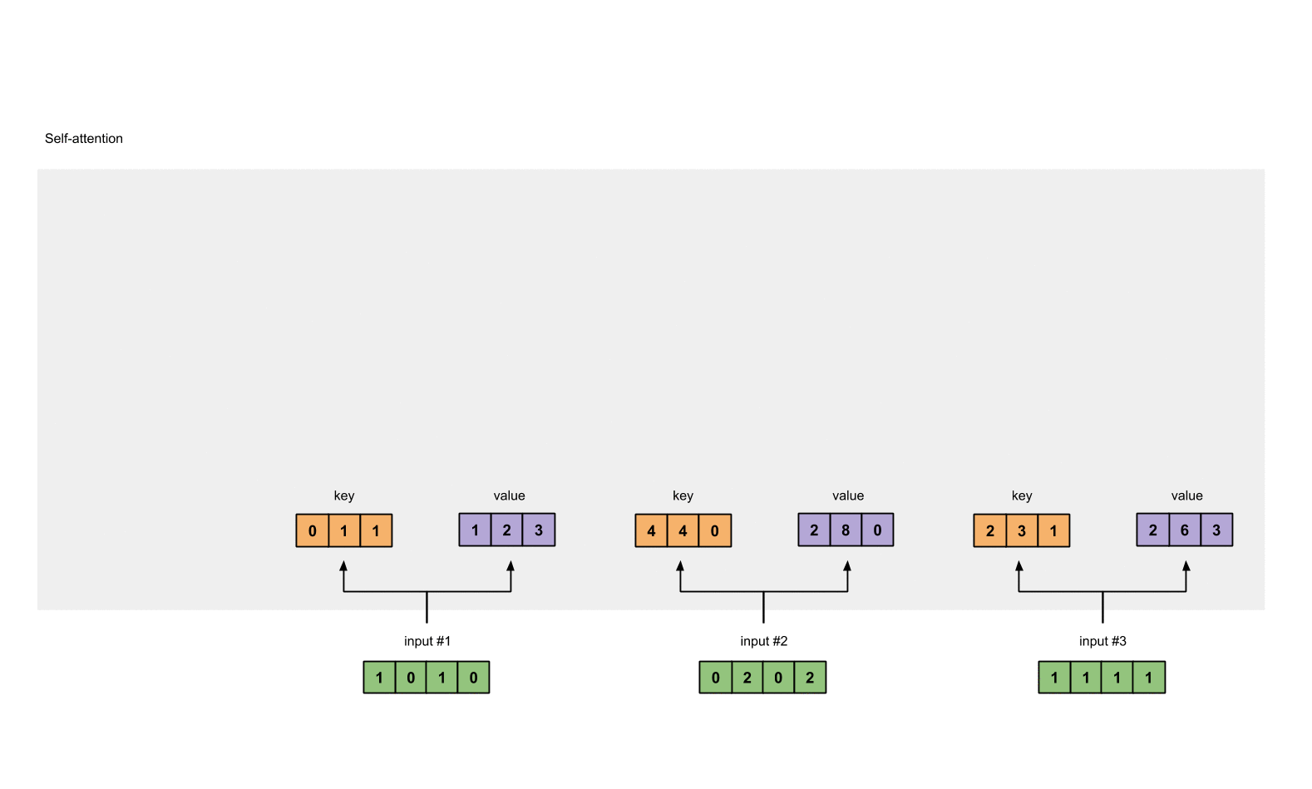
Self-Attention
- Input1:
[0, 4, 2]
[1, 0, 2] x [1, 4, 3] = [2, 4, 4]
[1, 0, 1]

Slide 25
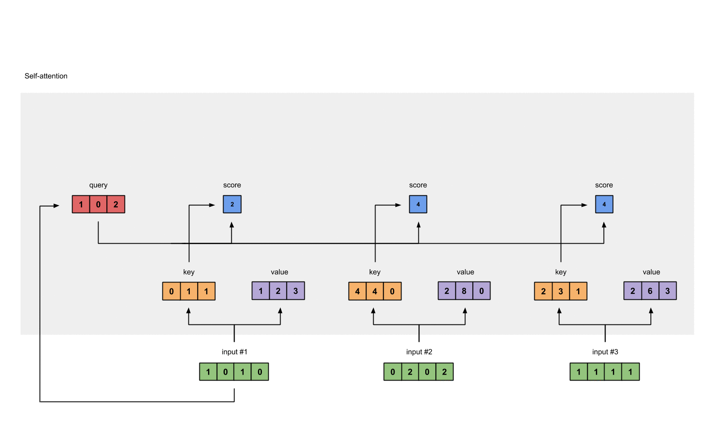
Self-Attention
- Tính chỉ số Attention Score cho từng input
- Softmax: softmax([2, 4, 4]) = [0.0, 0.5, 0.5]

Slide 26

Self-Attention
- Nhân Value với score vừa tính:
1: 0.0 * [1, 2, 3] = [0.0, 0.0, 0.0] 2: 0.5 * [2, 8, 0] = [1.0, 4.0, 0.0] 3: 0.5 * [2, 6, 3] = [1.0, 3.0, 1.5]

Slide 27
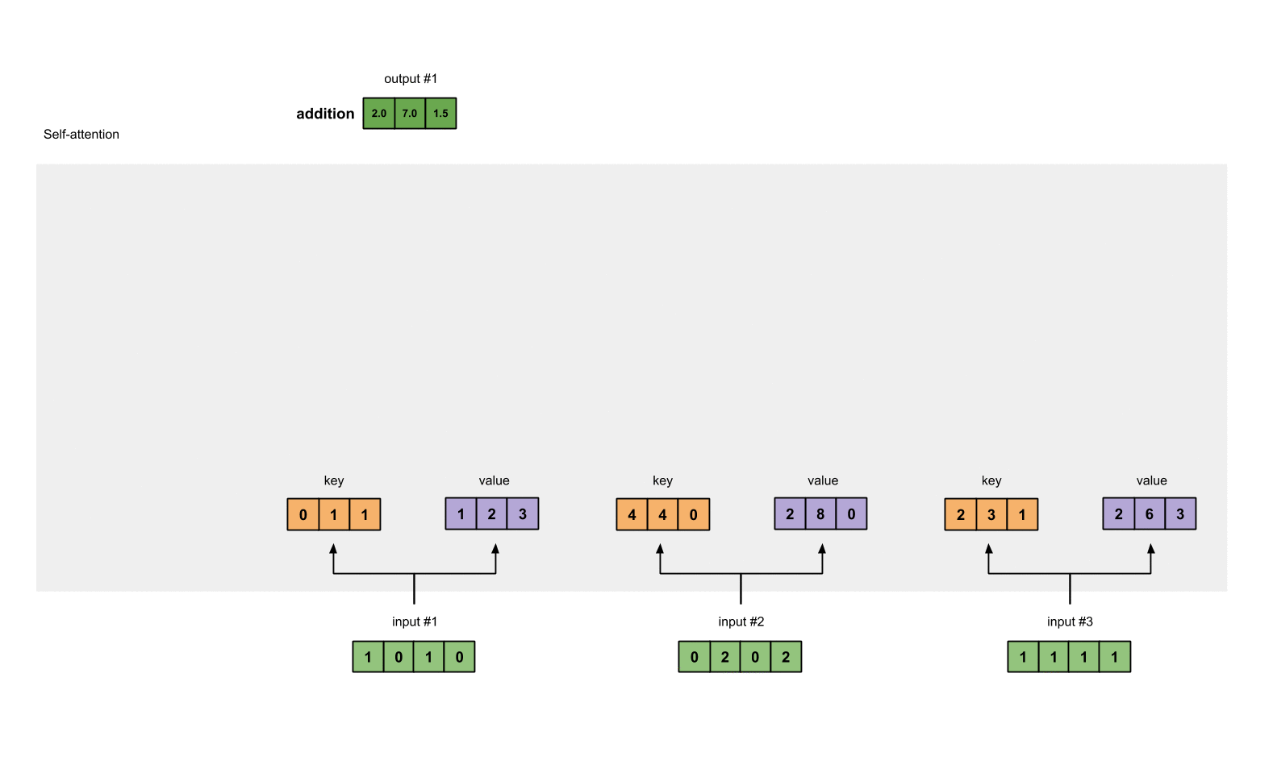
Self-Attention
- Sum-weighted ra output1 và áp dụng lại với input 2 và input 3

Slide 28
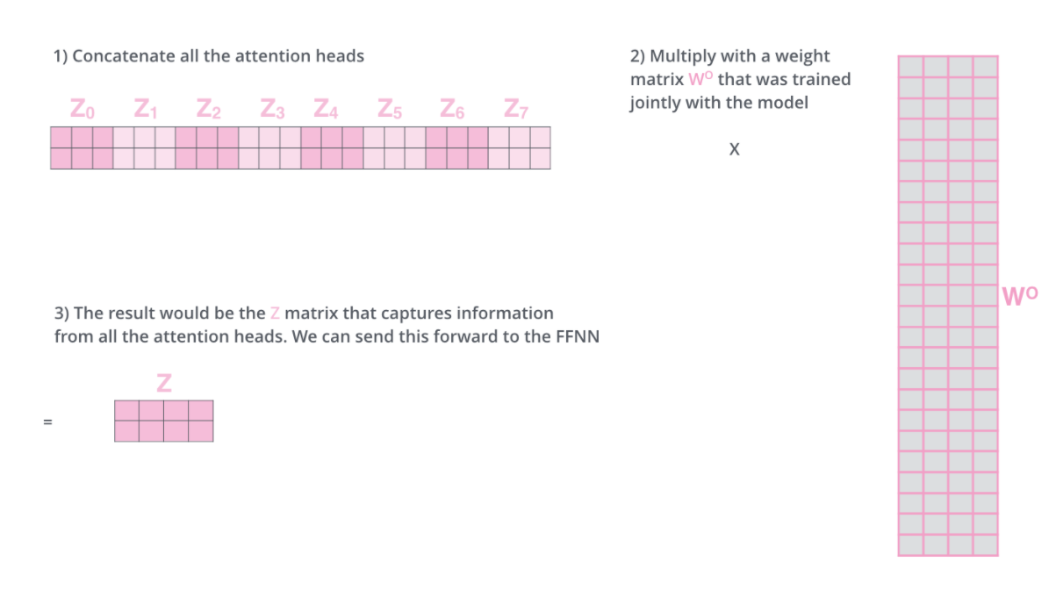
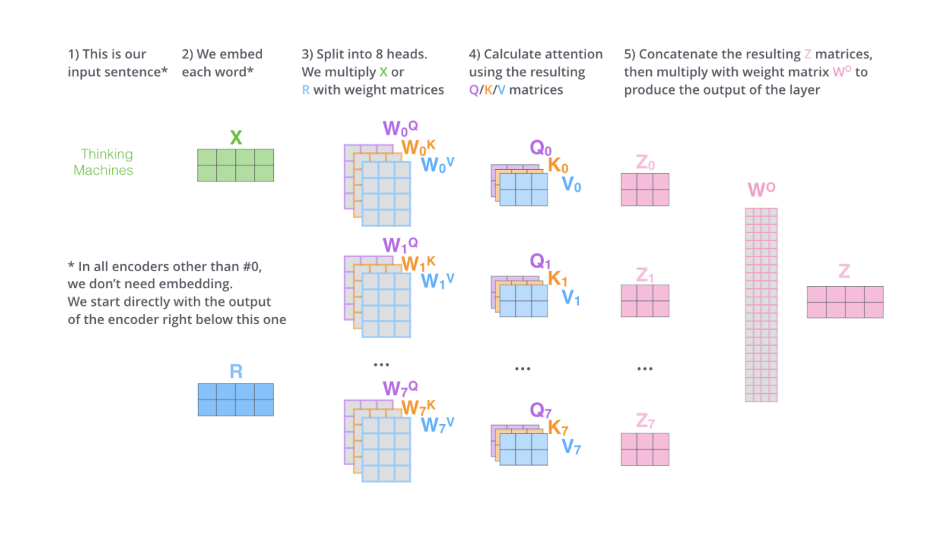
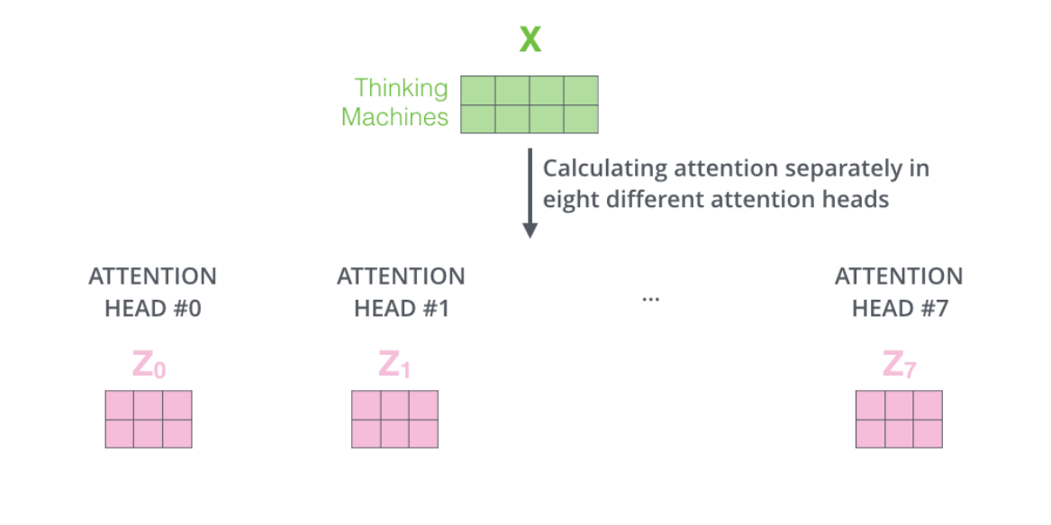
Multi Head Self-Attention

Slide 29
Transformer
- Input Embedding + Positional Embedding
- Self-Attention
- Skip connection + LayerNorm

Slide 30
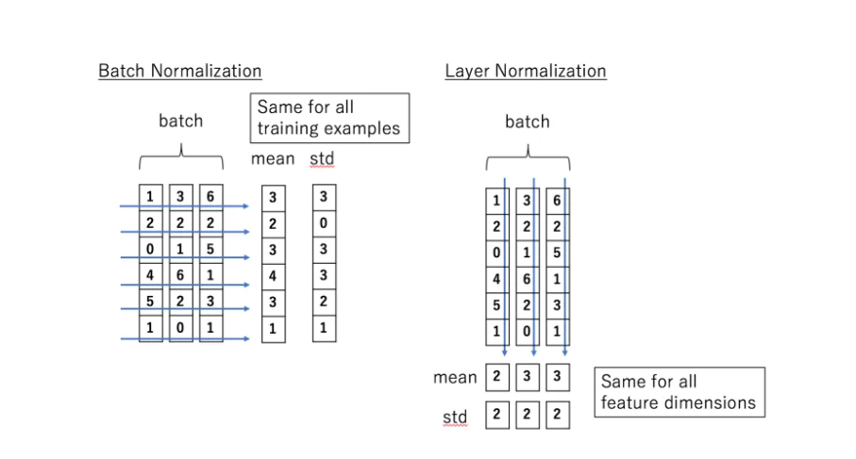
LayerNorm

Slide 31
Transformer
- Input Embedding + Positional Embedding
- Self-Attention
- Skip connection + LayerNorm
- Optimizer

Slide 32
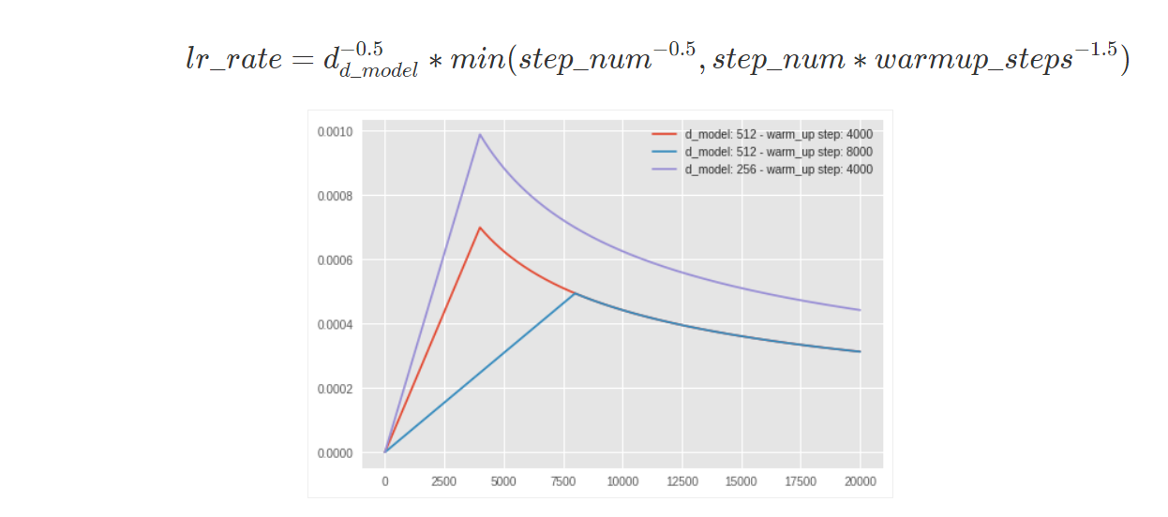
Optimizer

Slide 33
Transformer
- Input Embedding + Positional Embedding
- Self-Attention
- Skip connection + LayerNorm
- Optimizer
- Label Smoothing

Slide 34

Label Smoothing

Slide 35
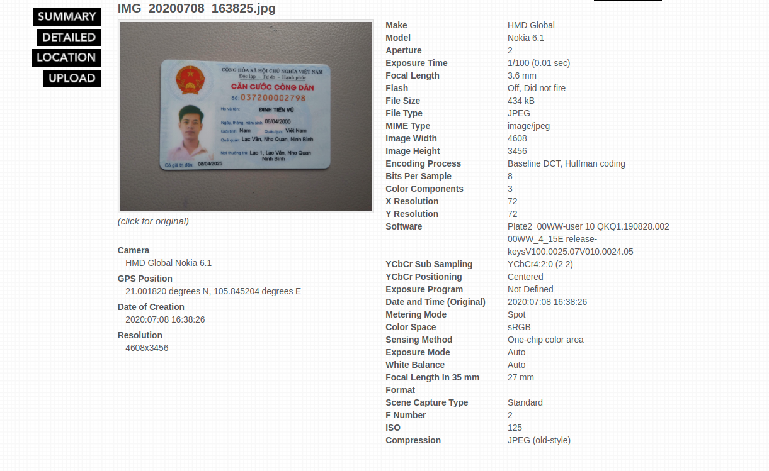
EXIF data

Slide 36
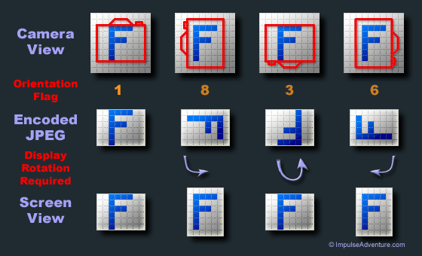
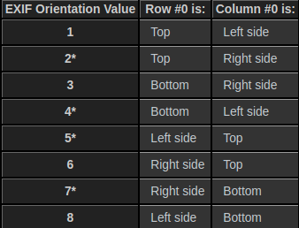
EXIF Orientation

